Slide 1
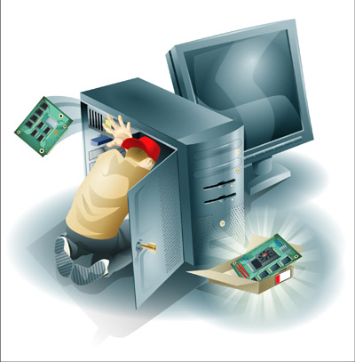

Centro de Estudio de Bachillerato
CEB 6/13
Lic.`` Jesús Reyes Heroles ´´
Capacitación informática
Instalación, Manipulación y Uso de la computadora
Ariadna Berenice Juárez Hernández 24
Juan Carlos Alvarado Cortez 1
José Alejandro López Reyes.
302

Slide 2
La computadora
Instalación, Manipulación y Uso

Slide 3
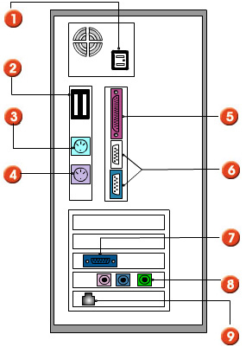
Instalación de una computadora
http://www.inegi.gob.mx/inegi/contenidos/espanol/ciberhabitat/biblioteca/tutoriales/ec/ya_tengo/armala.htm

Slide 4

FUENTE DE ALIMENTACIÓN
Como cualquier aparato electrónico, la computadora
necesita energía eléctrica para su operación.
Para tal efecto, tu equipo cuenta con un cable
de corriente, con un extremo a conectar en la
fuente de alimentación
que esta en la parte posterior del chasis,
y el otro directamente a la fuente de energía.

Slide 5


Conexión del RATÓN.
Este dispositivo requiere de un cable de señal con un conector que debe ser insertado en la computadora en la entrada o puerto indicado.
Al igual que el teclado, el conector del ratón también puede ser de tipo USB o serial. De ser así insértalo en la entrada (2) ó (6), según corresponda.

Slide 6


Conexión del TECLADO.
Este dispositivo requiere un sólo cable de señal que debe insertarse en la entrada o puerto indicado. Frecuentemente se encuentra junto a la entrada del ratón y puedes diferenciarlos por sus símbolos y colores.
Algunos teclados tienen un conector USB, si este es tu caso, insértalo en la entrada (2).

Slide 7
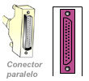
Conexión de la IMPRESORA.
La impresora requiere de dos cables para su funcionamiento: el cable de señal, también llamado "paralelo" o "RS232" que tiene un conector DB25, el cual debe ser insertado en la entrada indicada del chasis, y el cable de alimentación, que se conecta a una fuente de energía.
El cable de señal, en las impresoras actuales, también puede ser del tipo USB, en cuyo caso deberás insertarlo en la entrada (2).

Slide 8
Conexión del MONITOR.
Al igual que la impresora, el monitor requiere de dos cables: el cable de señal, que sale del monitor y termina en un conector tipo DB15, que se inserta en la entrada indicada del chasis. Es necesario asegurar los tornillos que tiene.
El otro cable es de alimentación y va de la parte posterior de tu monitor, a una fuente de energía.

Slide 9

Conexión de las BOCINAS EXTERNAS.
Las bocinas externas requieren conectar el cable de tipo "plug" macho a la parte posterior del chasis, en la entrada que se indica.
Cabe aclarar que algunos equipos cuentan con bocinas internas, las cuales no requieren conexión.

Slide 10

Conexión del MÓDEM.
Actualmente las computadoras modernas traen el módem integrado y sólo requieren de una línea telefónica.
Recuerda que este dispositivo te permitirá conectarte a Internet, pero deberás contratar los servicios de algún proveedor de este servicio

Slide 11
Manipulación de una computadora

Slide 12
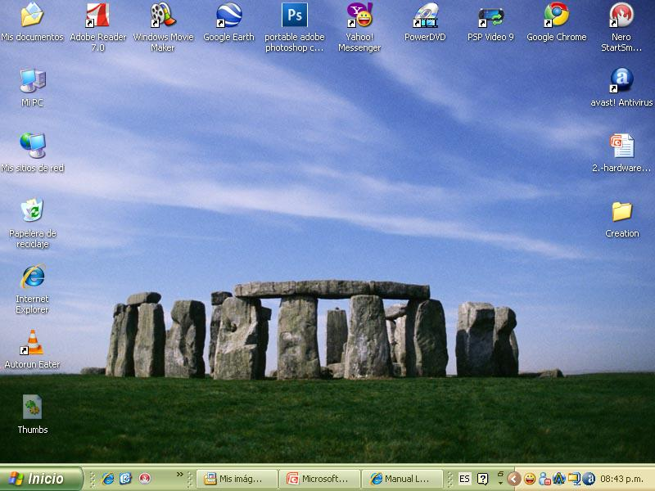
Aquí podremos mostrar como modificar nuestro fondo de escritorio.

Slide 13
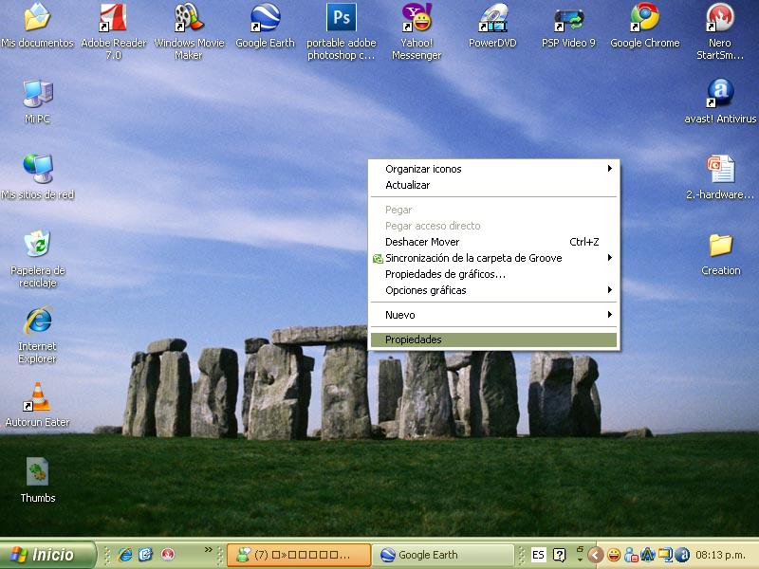
Damos clic derecho en nuestro escritorio y nos abrirá una ventana y le daremos en propiedades

Slide 14
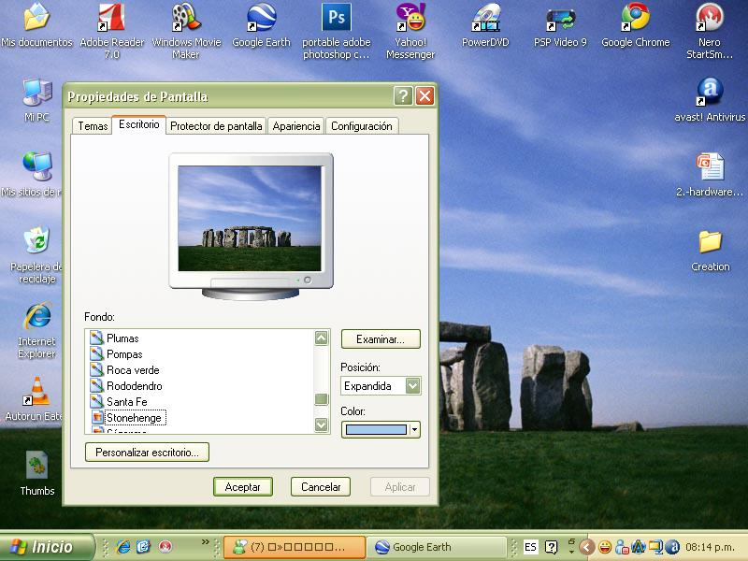
Nos aparecerá otra ventana y le daremos en escritorio

Slide 15
Le daremos en examinar

Slide 16
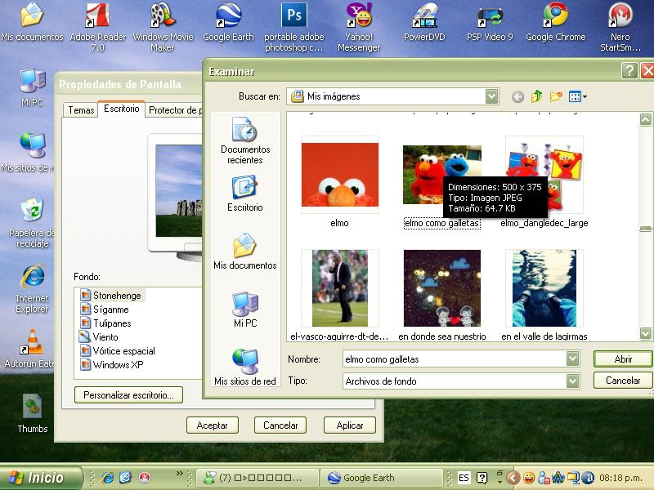
Nos aparecerá una ventana mas, seleccionamos la imagen que deseamos y le damos abrir.

Slide 17
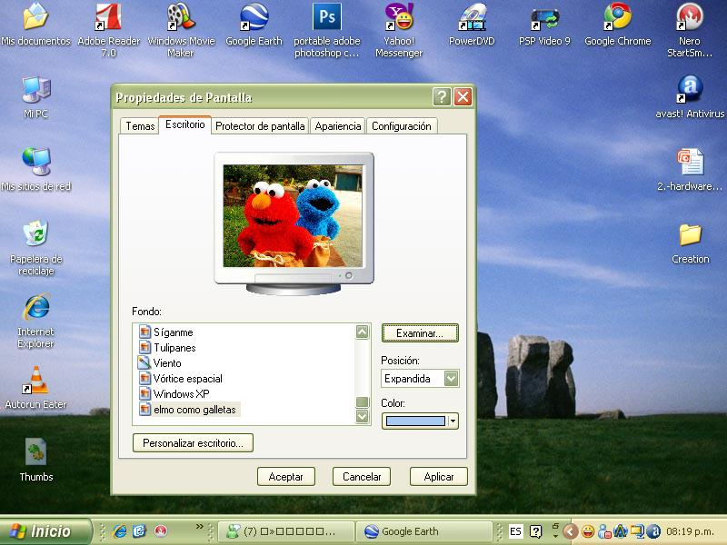
Le damos en aceptar.

Slide 18
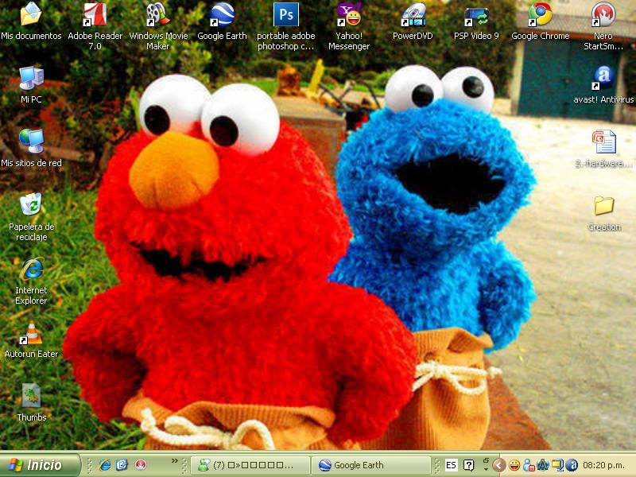
Así quedara nuestro fondo modificado

Slide 19
Como usar la computadora.

Slide 20

Lo primero es saber prender la computadora, así que prenderemos primero el monitor

Slide 21
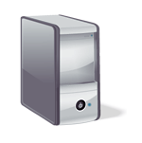
Enseguida prenderemos el gabinete

Slide 22
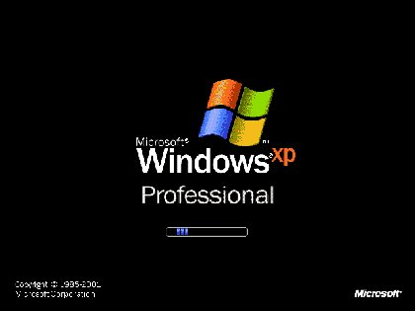
Esperar que cargue

Slide 23
Así nos aparecerá el escritorio siempre al principio no vamos a tener ningún programa.

Slide 24
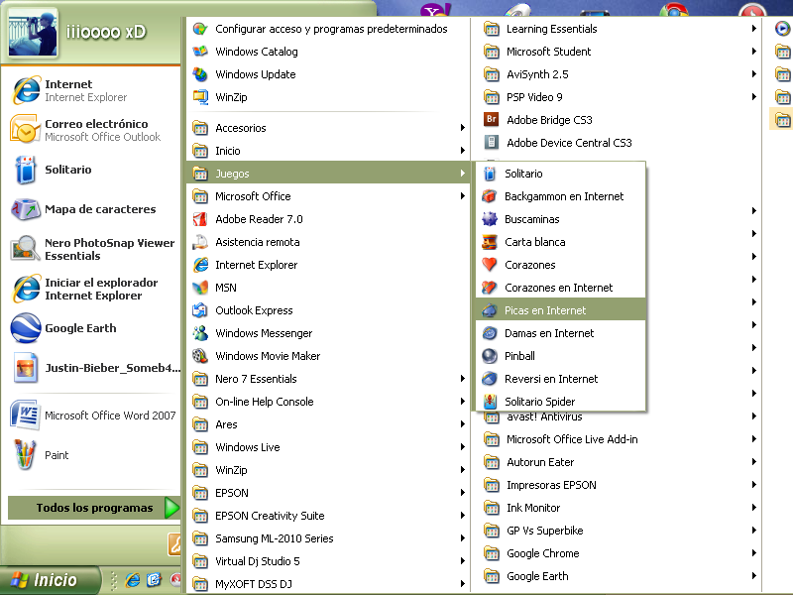

Los principales programas que trae al instalar Windows xp son juegos, accesorios . . .

Slide 25
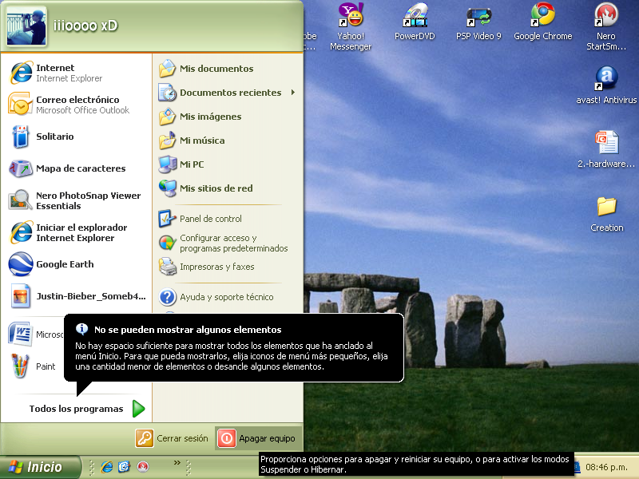
Para apagar la computadora, vamos a inicio apagar el equipo.

Slide 26
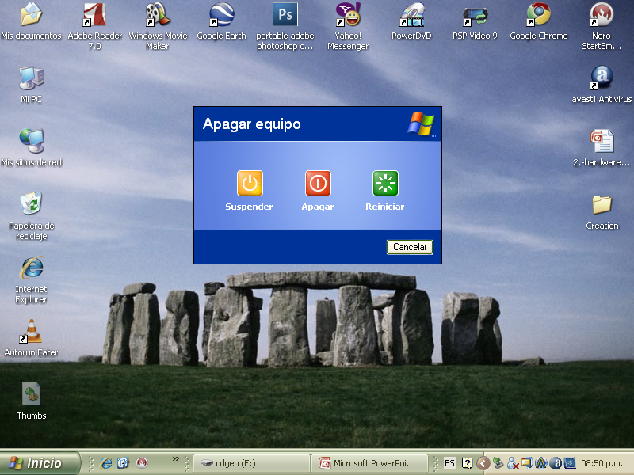
Al aparecer esta pantalla le daremos apagar.

Slide 27
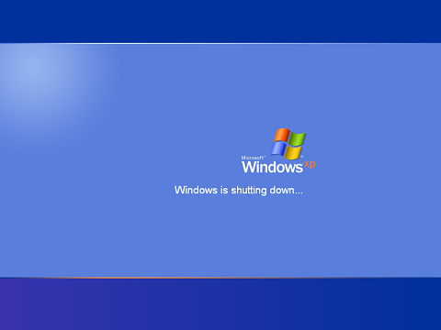
Esto nos indica que se esta cerrando.

